Slide 1
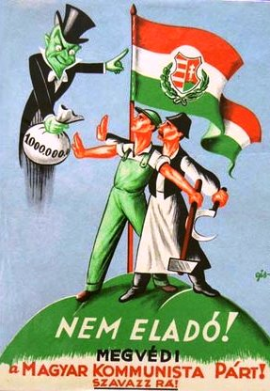
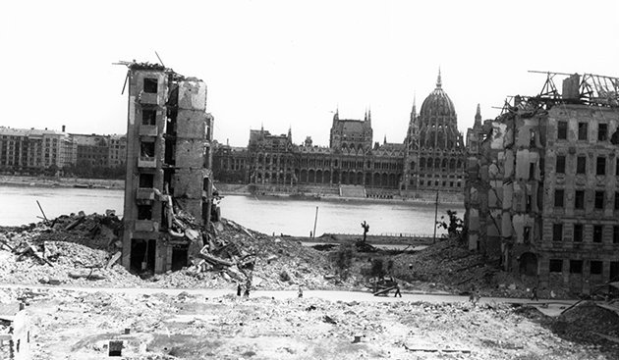
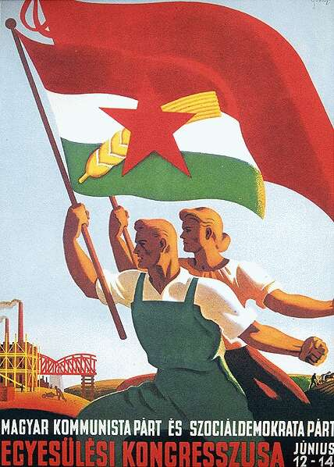
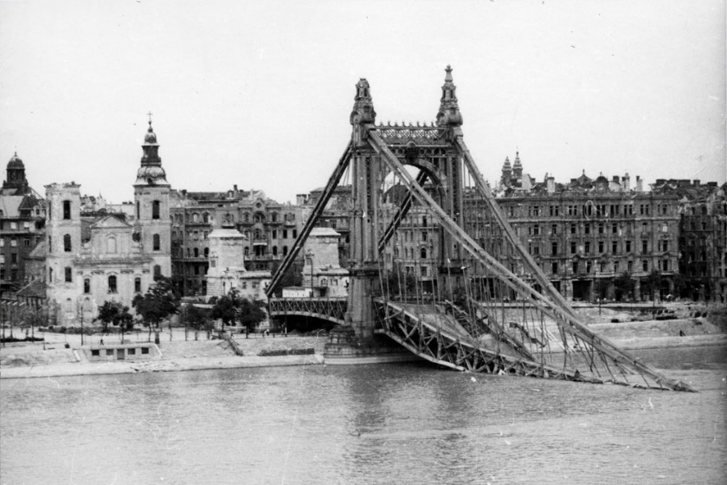
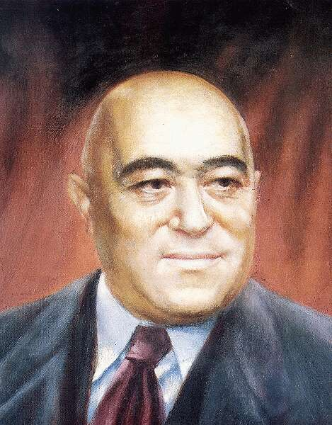
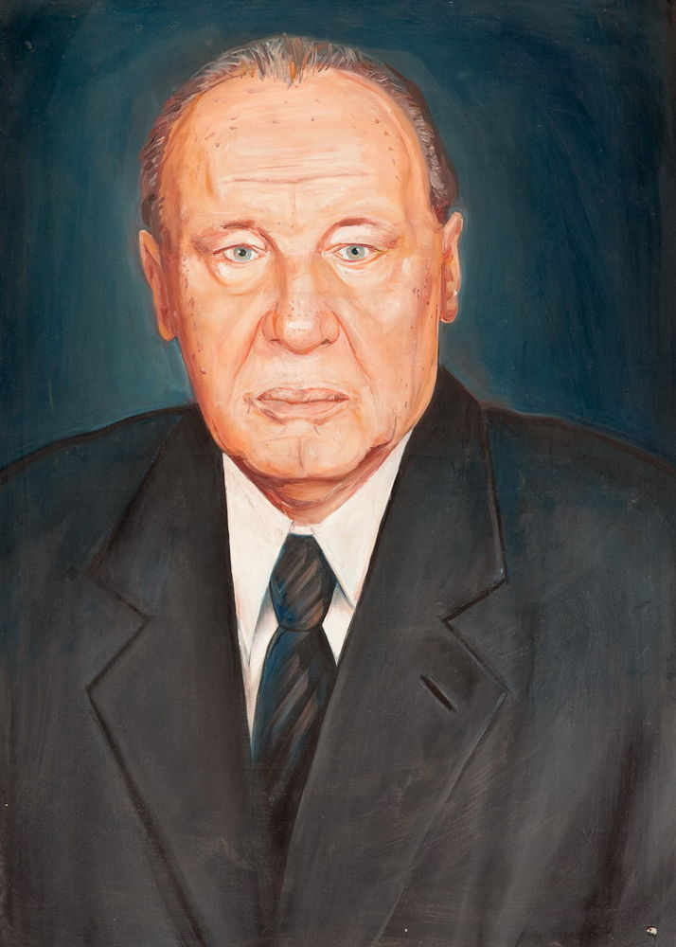
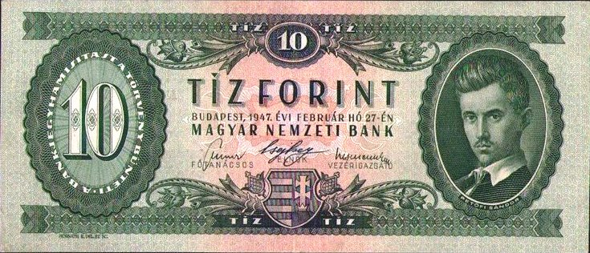
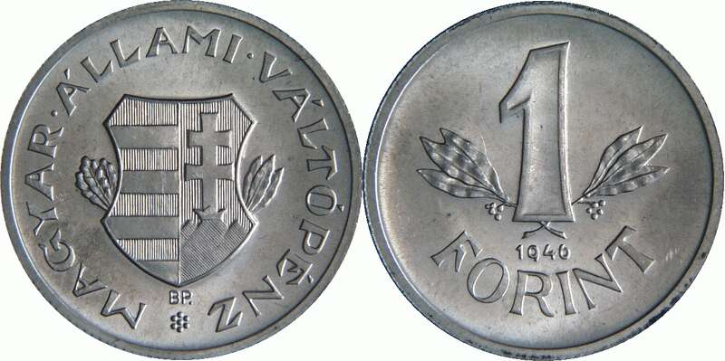
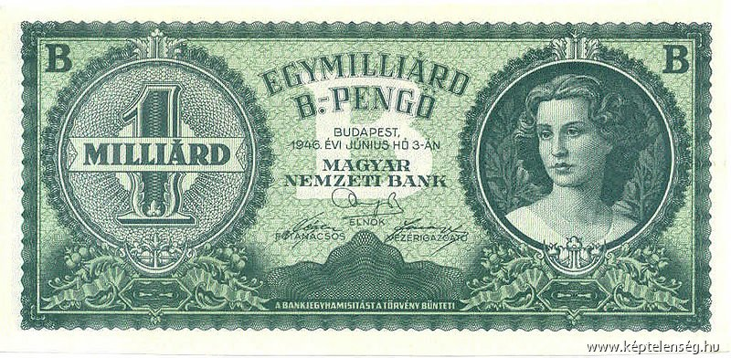
MAGYARORSZÁG A SZOVJET TÁBORBAN
1945 - 1990

Slide 2
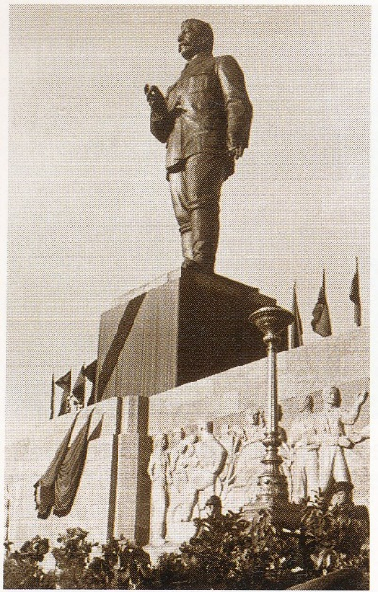
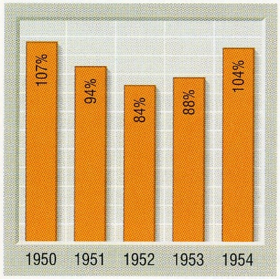
Az „új szakasz” és kudarca
Nagy Imre és reformjai
1953-ban meghalt Sztálin.
Utódai belátták, hogy a hidegháború éleződése a Szovjetuniót is veszélyezteti, ezért lassan eltávolodtak a sztálinizmustól.
Az MDP vezetőit Moszkvába hívták, ahol kíméletlenül kritizálták őket addigi politikájukért, például a személyi kultuszért és a túlzott iparosításért.
Sztálin
gyászba öltöztetett
emlékműve Budapesten
Felszólították Rákosit, hogy a miniszterelnöki posztot adja át Nagy Imrének.
A kijelölt utód maga is egykori moszkvai emigráns volt, de nem tartozott a szűk párt vezetéshez.
1945-ben nevéhez kapcsolták a földosztást . Ellenezte az erőszakos tsz-esítést, ezért egy időre kizárták a Politikai Bizottságból is.
A gyári munkások átlagbérének alakulása
(1949 - 100%).

Slide 3
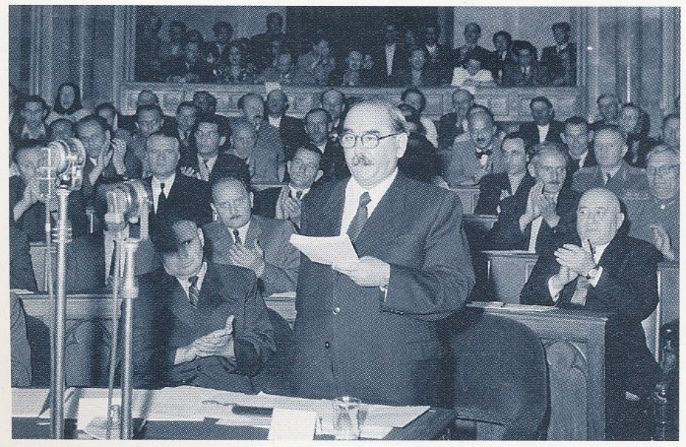
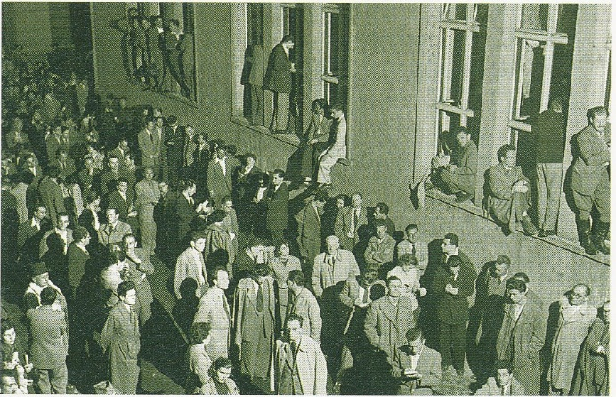
Nagy Imre 1953 júliusában lépett hivatalba.
Első beszéde, amelyet a rádió is közvetített, óriási hatást keltett.
Ebben ugyanis azt ígérte, hogy új szakasz indul el a magyar politikában.
Valóban így történt: a két évnél rövidebb
időre elítélteket szabadon bocsátották.
Így sok, korábban ártatlanul bebörtönzött
ember nyerte vissza szabadságát.
Felszámolták a munkatáborokat.
Felhagytak az erőltetett iparosítással,
ehelyett a mindennapi fogyasztási cikkek termelését növelték.
Csökkentették az árakat és növelték a béreket is.
A legnagyobb változások a mezőgazdaságban történtek.
Több pénzt juttattak például a gépesítésre. Véget ért az erőszakos kollektivizálás ez lehetővé vált a tsz-ekből való kilépés, sőt a tagok fel is oszlathatták a termelőszövetkezetet.
Nagy Imre 1953 júliusában ismerteti a parlamentben az új szakasz politikáját
A Petőfi Kör egyik vitájának
helyt adó épület

Slide 4
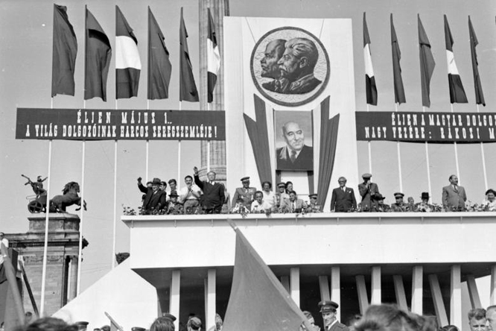
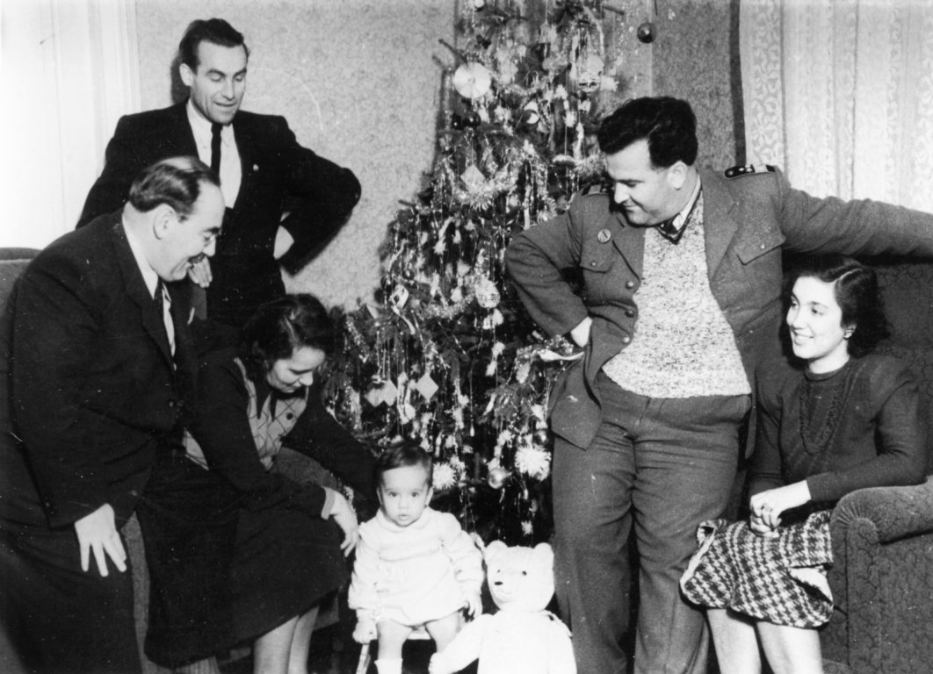
Harc a párton belül
A reformok a lakosság körében igen népszerűek voltak.
A diktatúra haszonélvezői viszont ellenezték.
A párt vezetője, Rákosi Mátyás is kezdettől fogva támadta Nagy Imrét és politikáját.
A korábban egységes vezetés két táborra szakadt. A Rákosival való küzdelem szükségessé tette Nagy Imre számára, hogy ellentámadást indítson.
Nagy Imre
Rákosi Mátyás
1954. május 1.
A két vezető elhelyezkedése a
tribünön nem azt mutatja, hogy
nagyon „szeretnék” egymást.
Erre jó lehetőséget adott, hogy Rákosi felelős volt a korábbi koncepciós perekért.
A miniszterelnök elérte, hogy a törvénytelenül elítélteket rehabilitálják.
A börtönbe zártakat - köztük pl. Kádár Jánost - szabadon bocsátották.
Ekkor úgy tűnt, a pártharcokból Nagy Imre kerül ki győztesen. Rákosi a Szovjetunióba távozott ,,gyógykezelésre".
A miniszterelnök népszerűségéhez az is
hozzájárult, hogy gyakran lehetett látni
családja körében.

Slide 5
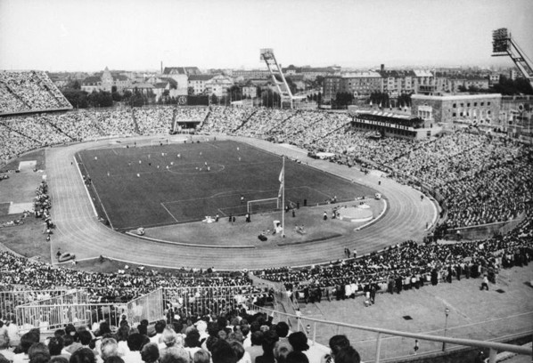
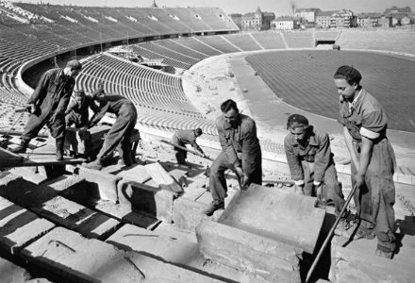
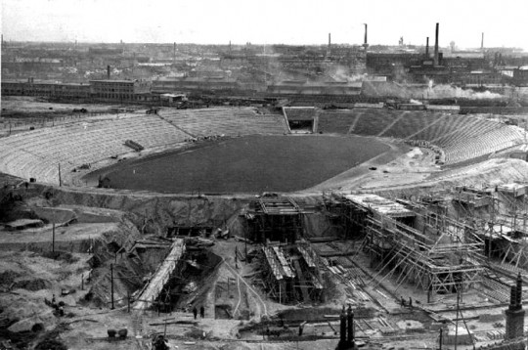
Az új szakasz bukása
A magyar vezetőket újra Moszkvába hívták, s ezúttal Nagy Imrét bírálták élesen.
Mindazt, amit másfél éve ők kértek tőle -például az iparosítás leállítását, most a szemére vetették.
1955 tavaszán a miniszterelnök lemondásra kényszerült.
Kizárták a Politikai Bizottságból, sőt később a pártból is.
A következő bő egy évben Rákosi megkísérelte újra korlátlanná tenni hatalmát.
Megint nőtt a börtönbe zártak száma.
Ismét az ipar fejlesztését erőltették.
Ekkor azonban próbálkozásai már kudarcot vallottak: a rehabilitálásokat nem tudta leállítani, sőt, kénytelen volt elismerni felelősségét a korábbi perekben.
Moszkva folyamatosan bírálta Magyarországot azért, mert megbomlott
az MDP egysége. Ráadásul az enyhülés folyamata is megtorpant, amikor a NATO tagjai sorába hívta az NSZK-t.
Emiatt a Szovjetunió szorosabb ellenőrzést kívánt kialakítani csatlósai felett.
Létrehozták a kommunista államok katonai szövetségét, a Varsói Szerződést.
Az új nemzetközi helyzetben a szovjetek ismét Rákosit tolták előtérbe.
Eredetileg 78 ezer főre tervezték, de
100 ezer szurkoló is elfért.
1953. augusztus 20-án adták át a
Népstadiont.

Slide 6
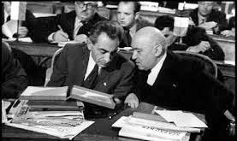
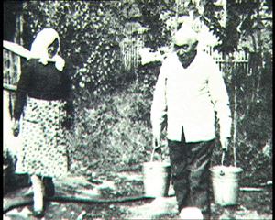
Úton a forradalom felé
A reformok híveit már nem lehetett elhallgattatni.
Nagy Imre körül is kialakult egy párton belüli ellenzéki csoport.
A pártvezér lassan a Szovjetunió számára is terhessé vált.
1956 nyarán végül Moszkva nyomására leváltották Rákosit az MDP éléről.
Utóda azonban az a Gerő Ernő lett, akit
a társadalom ugyanúgy gyűlölt, mint Rákosit.
A két „szeretett” politikus
Rákosi Mátyás és Gerő Ernő
Amikor a rehabilitált RajkLászlót és társait újra temették, hatalmas tömeg gyűlt össze, amely ekkor még csak csendben mondogatta: ,,nem állunk meg félúton, sztálinizmus pusztuljon! "
1956 októberében Szegeden megalakult a Magyar Egyetemi és Főiskolai Egyesületek Szervezete.
Ez volt az első olyan szervezet, amely nem tartozott a párt irányítása alá.
Hamarosan a többi egyetemen is sorra jöttek létre hasonló csoportok.
Mivé lesz a
múlt
dicsősége!
Rákosi 1971-ben bekövetkező haláláig
Moszkvától 1500 km-re töltötte száműzetését.

